Slide 1

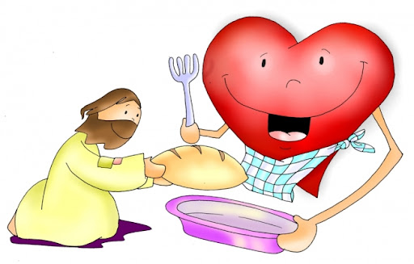
Amigos de Jesús y María
Jesús alimenta nuestro espíritu. (Juan 6, 24-35)
Grupo de Oración para Niños
Ciclo B - XVIII Domingo del
Tiempo Ordinario
y
La Transfiguración del
Señor - Agosto 6

Slide 2

MONTE TABOR TRANSFIGURACIÓN DE JESÚS, Pinky Truhe, https://youtu.be/lVQMPafUOEU

Slide 3
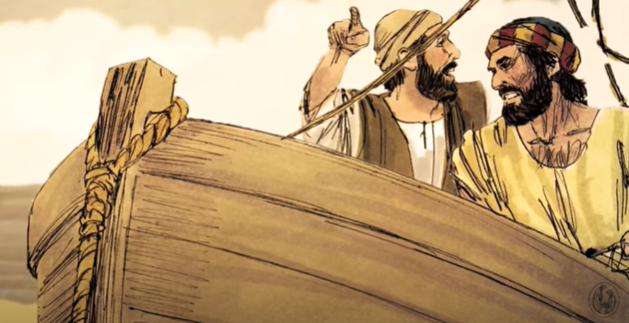
Evangelio: Jesús alimenta nuestro espíritu. (Juan 6, 24-35)
En aquel tiempo, cuando la gente vio que en aquella parte del lago no estaban Jesús ni sus discípulos, se embarcaron y fueron a Cafarnaúm para buscar a Jesús.

Slide 4
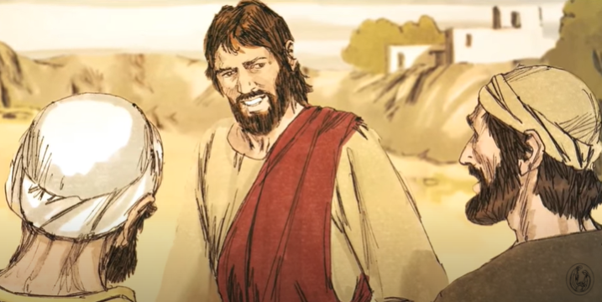
Al encontrarlo en la otra orilla del lago, le preguntaron: “Maestro, ¿cuándo llegaste acá?”
Jesús les contestó: “Yo les aseguro que ustedes no me andan buscando por haber visto señales milagrosas…

Slide 5
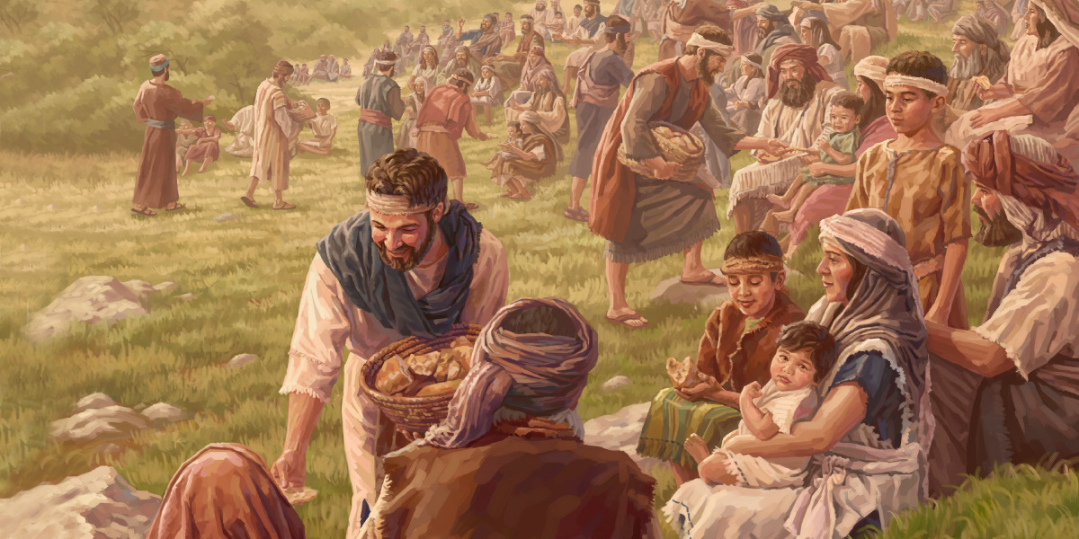
sino por haber comido de aquellos panes hasta saciarse.

Slide 6
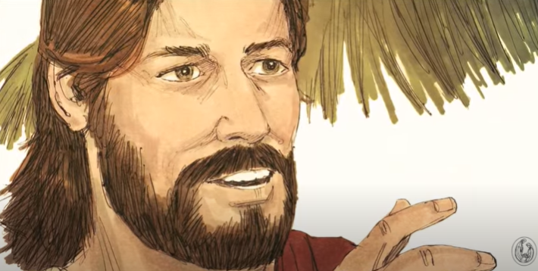
No trabajen por ese alimento que se acaba, sino por el alimento que dura para la vida eterna y que les dará el Hijo del hombre;
porque a éste, el Padre Dios lo ha marcado con su sello.

Slide 7
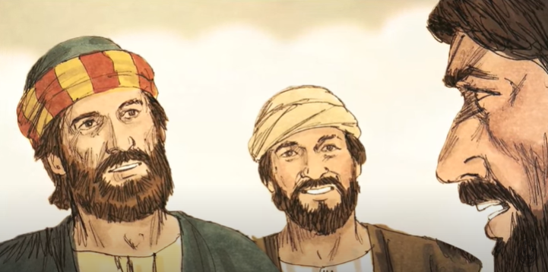
Ellos le dijeron:
“¿Qué necesitamos para llevar a cabo las obras de Dios?”

Slide 8
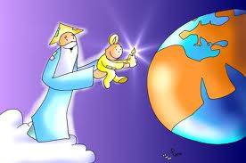
Respondió Jesús:
“La obra de Dios consiste en que crean en aquel a quien Él ha enviado”.

Slide 9
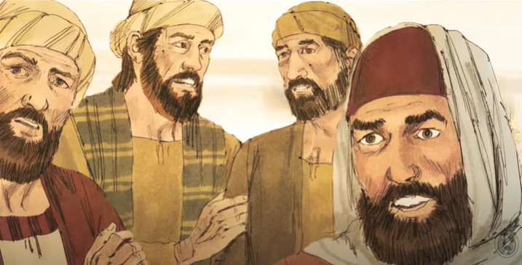
Entonces la gente le preguntó a Jesús: “¿Qué signo vas a realizar tú, para que la veamos y podamos creerte? ¿Cuáles son tus obras?

Slide 10
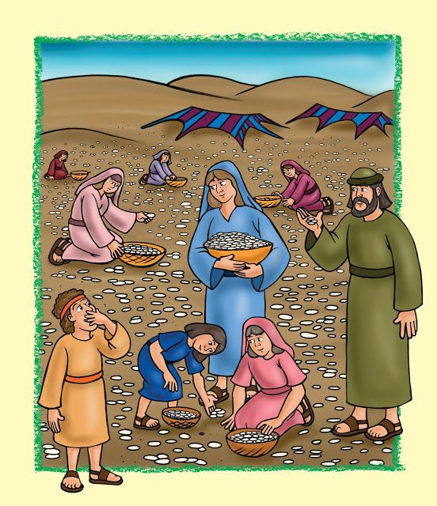
Nuestros padres comieron el maná en el desierto, como está escrito:
Les dio a comer pan del cielo.

Slide 11
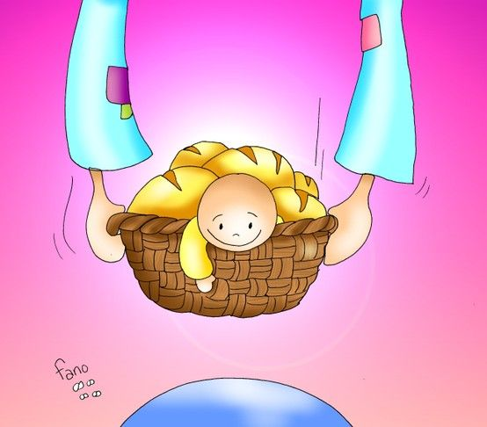
Jesús les respondió: “Yo les aseguro: No fue Moisés quien les dio pan del cielo; es mi Padre quien les da el verdadero pan del cielo.
Porque el pan de Dios es aquel que baja del cielo y da la vida al mundo”.

Slide 12
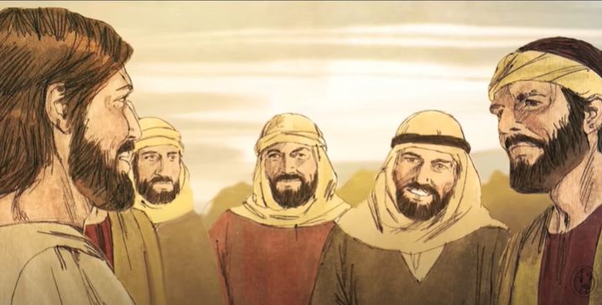
Entonces le dijeron: “Señor, danos siempre de ese pan”.

Slide 13
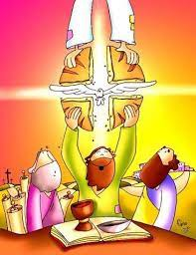
Jesús les contestó: “Yo soy el pan de la vida.”

Slide 14
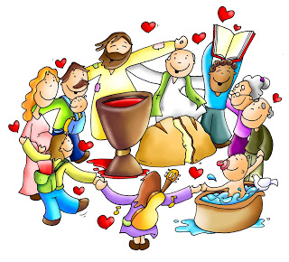
El que viene a mí no tendrá hambre y el que cree en mí nunca tendrá sed”.
PALABRA DEL SEÑOR. GLORIA A TI SEÑOR JESÚS

Slide 15

REFLEXIÓN

Slide 16
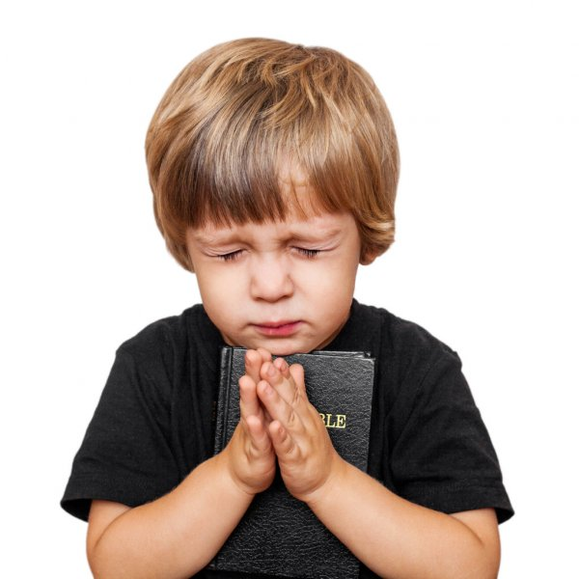
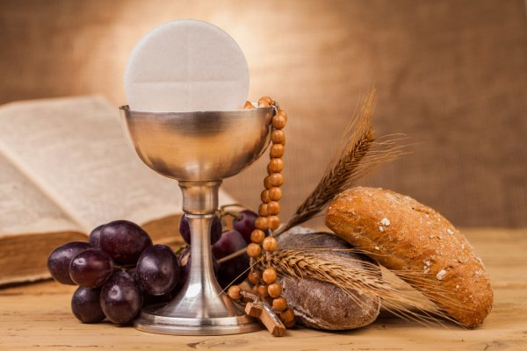

La gente no encontró a Jesús y se embarcaron a Cafarnaúm para buscarlo.
En la Oración.
En la Eucaristía.
En la Biblia.
¿Buscamos a Jesús con todas nuestras fuerzas?

Slide 17
¿Por qué dijo Jesús que ellos lo buscaban?
Por haber comido de los panes que Él multiplicó hasta saciarse.

Slide 18

¿Por qué quiere Jesús que lo busquemos?
…porque lo amamos y creemos que Él es Dios.

Slide 19
Jesús dice que busquemos el alimento que alimenta a nuestro espíritu. ¿Cuál es este alimento?
La Eucaristía
Jesús mismo, presente en el pan y el vino consagrado en la misa.

Slide 20
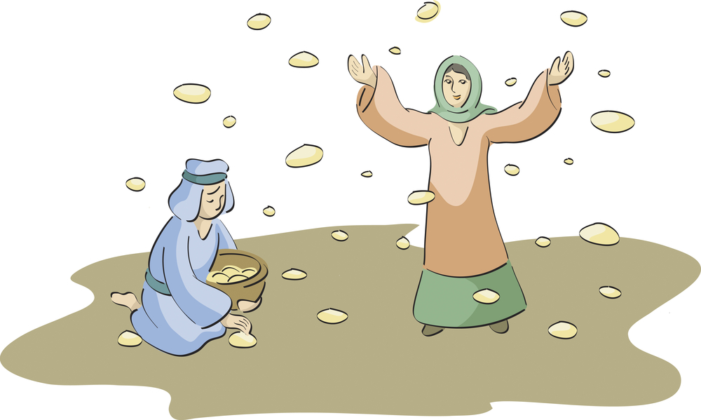
Ellos le piden que realice un signo para creerle.
¿Qué responde Jesús?
Jesús les recuerda que el maná que Dios les mandó en el desierto solo sació sus cuerpos.
Dios ahora manda pan del cielo que les da vida eterna a sus espíritus.

Slide 21
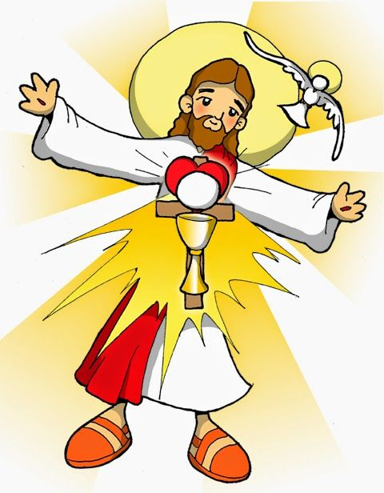
¿Cuál dice Jesús que es este pan?
El que viene a mí no tendrá hambre y el que cree en mí nunca tendrá sed.
Yo soy el pan
de la vida.

Slide 22



¿Ya no tenemos que comer comida o beber agua?
Si tenemos que comer y beber agua…

Slide 23
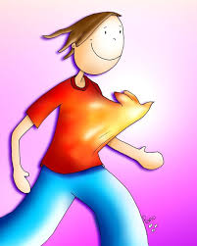
…pero ahora nuestro espíritu está feliz, lleno de la vida y del amor de Dios que nos lleva a la vida eterna.

Slide 24
Jesús dice que estar junto a Él da mucho más que todas las cosas de este mundo.
Nos da la felicidad eterna…

Slide 25
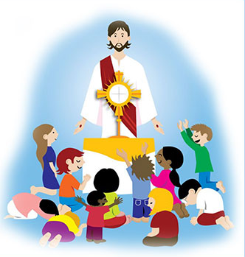
¿Crees que Jesús está presente en la Eucaristía?
Busquemos a Jesús con todas nuestras fuerzas para que Él alimente nuestro espíritu con lo que necesitamos para llegar a la vida eterna.
¿Conversas con Él para que te llene de paz, fe, amor, alegría, perdón…?

Slide 26

Actividad

Slide 27
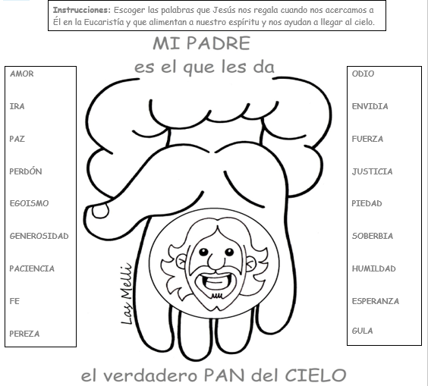

Slide 28
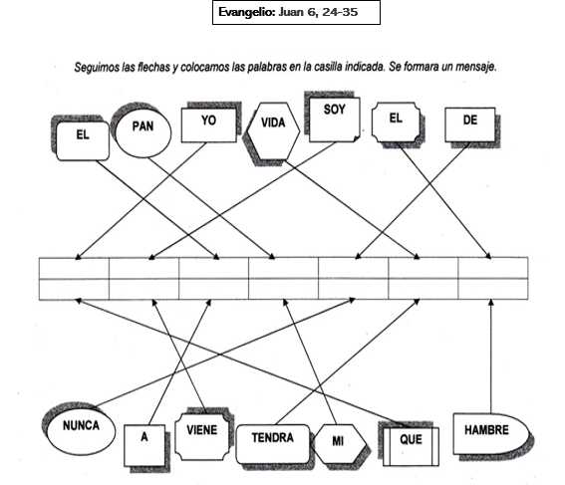
YO
SOY
EL
PAN
DE
VIDA
EL
QUE
VIENE
A
MI
NUNCA
TENDRA
HAMBRE

Slide 29
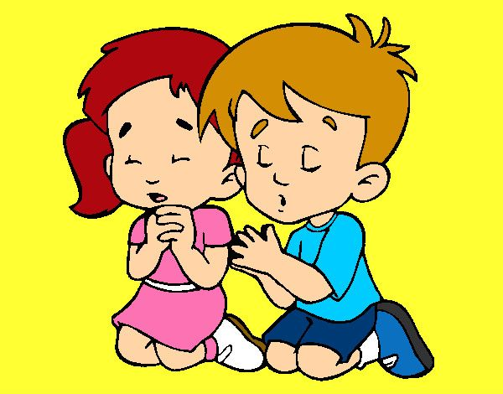
Tú presencia entre nosotros es lo que nos da la vida y la alegría verdadera. Que tú seas siempre nuestro mejor amigo. Amen
Oración

Slide 30

Canción: Jesús mi Salvador, Pequeños Héroes, (Ctrl Clck) https://youtu.be/pMx7fHUnQ5Y

